Slide 1
11
222222

Slide 2
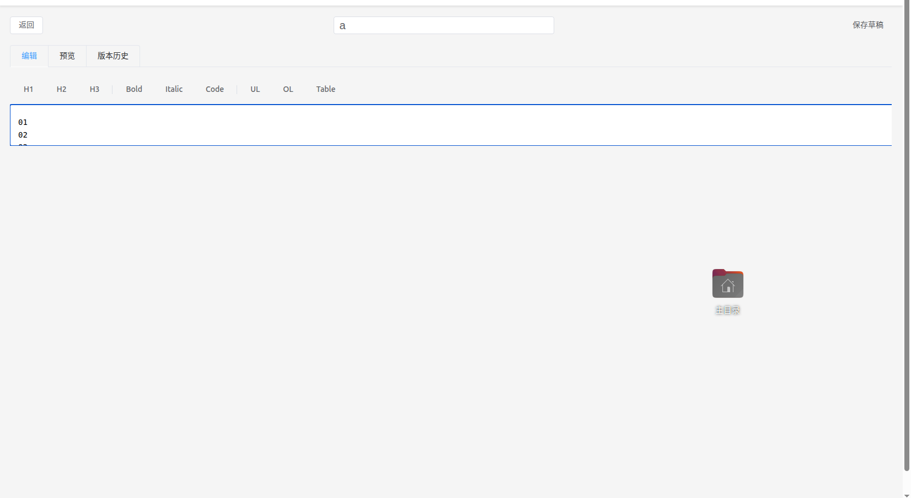
11
222222

